Slide 1
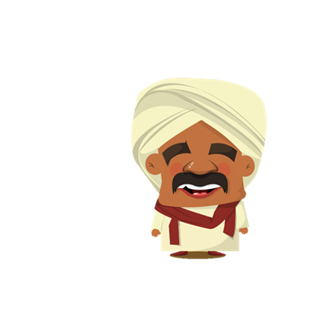
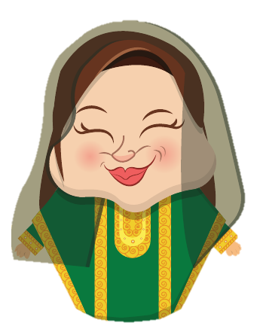

Lieux, nombres et pluriels
Suivez les récits, puis posez des questions sur les événements racontés.
L’enseignant pose les questions, puis ce sont les apprenants qui se posent des questions à tour de rôle,
Safar 8

Slide 2
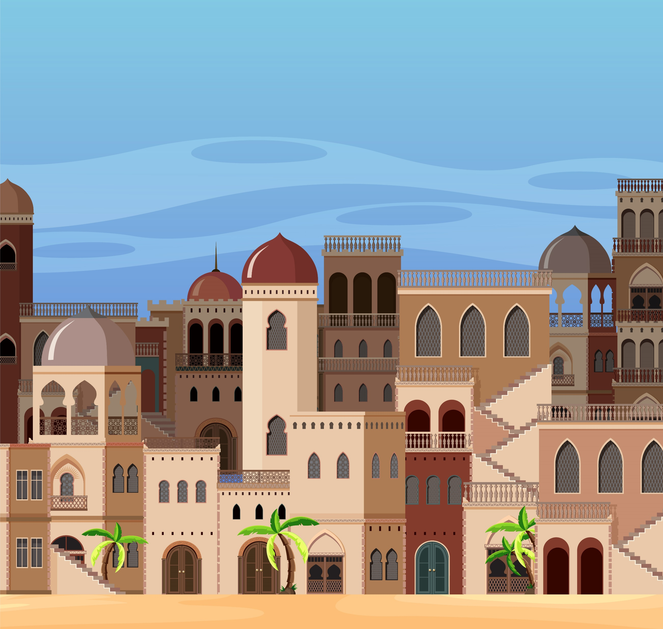
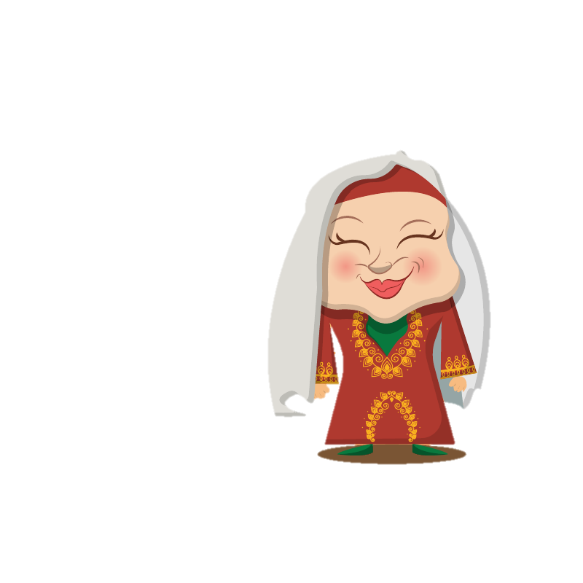
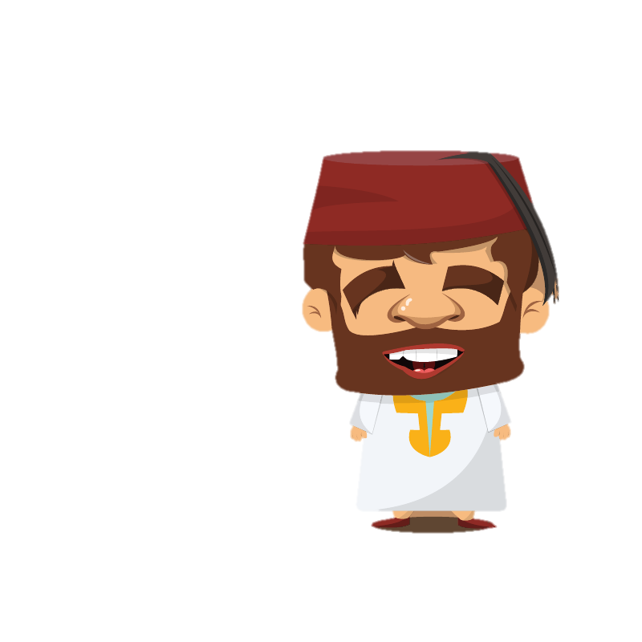
مرحبًا يا مُنَى.
هذا صديقي أُوَيْس.
أَهْلًا يا مُراد.
هذه أختي أمينة.

Slide 3
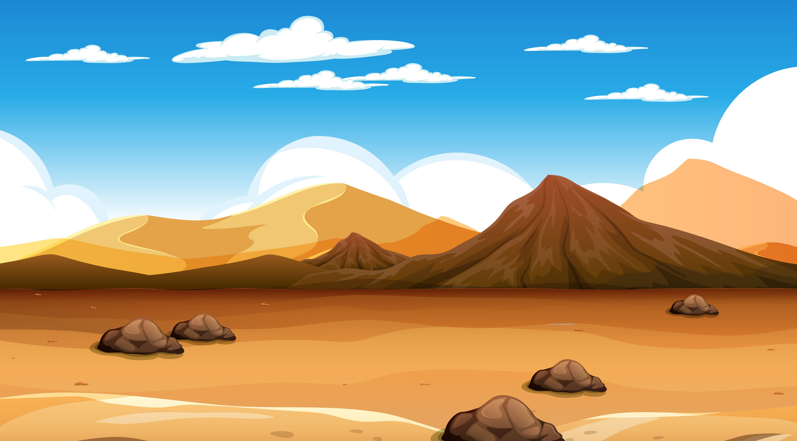
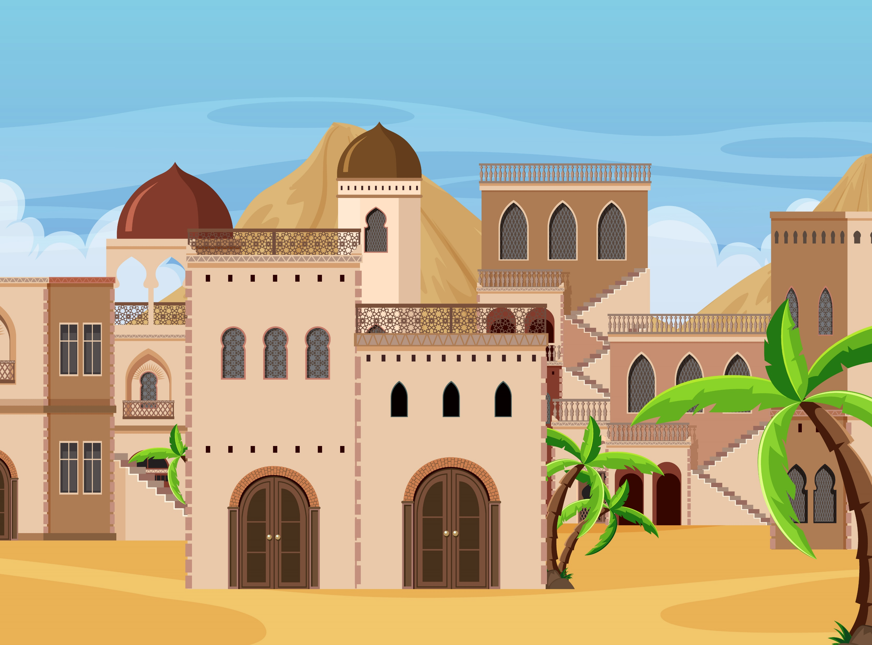
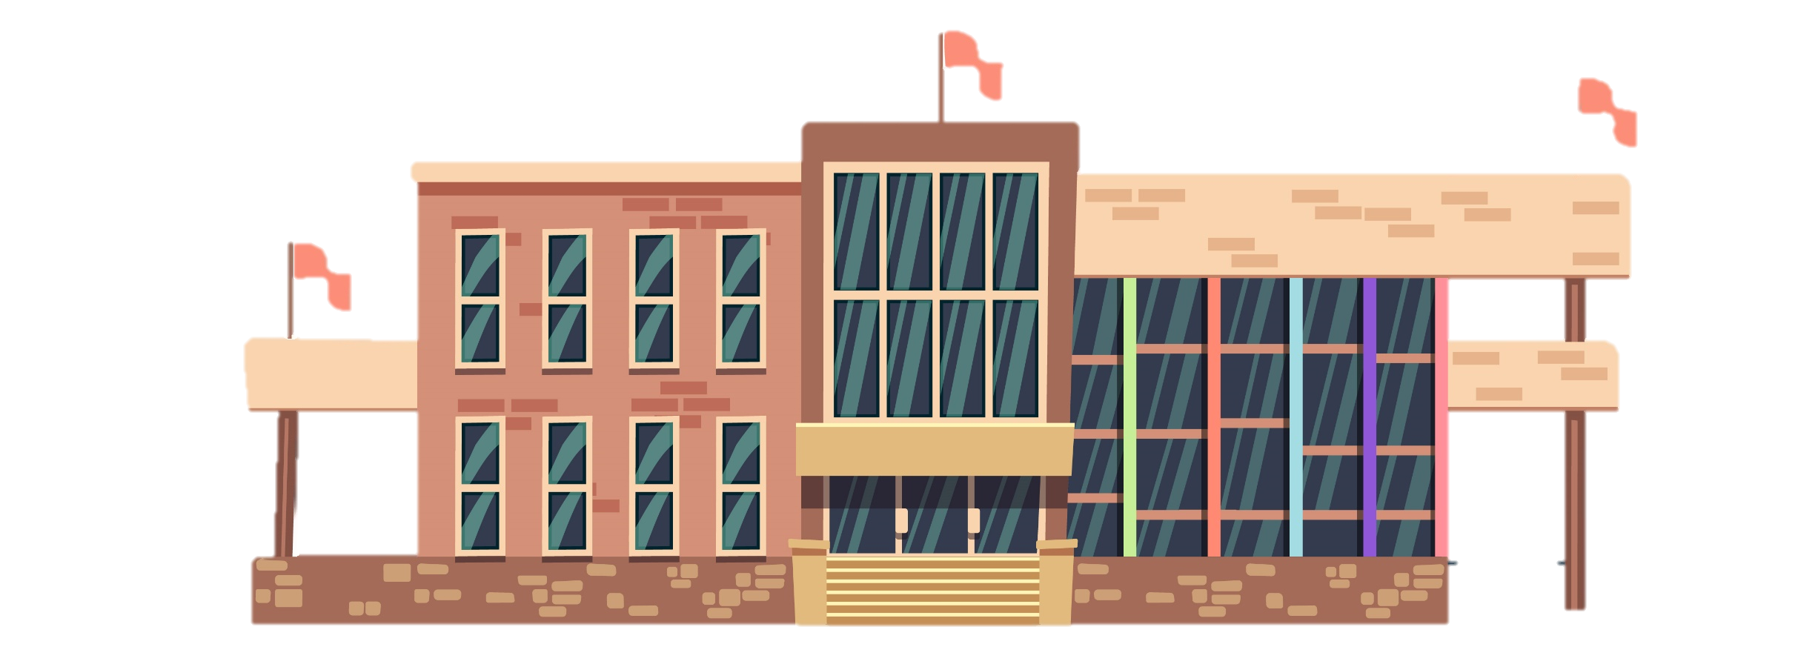
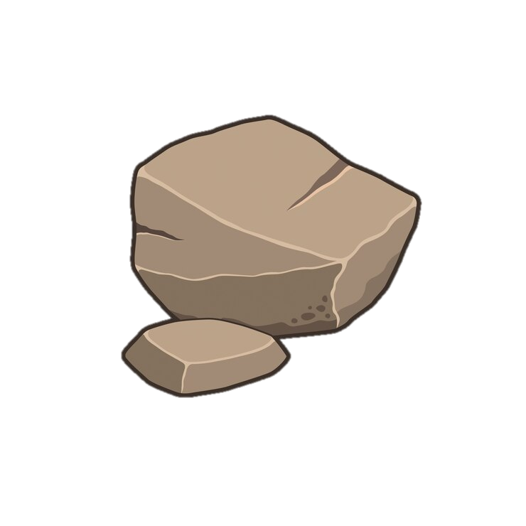
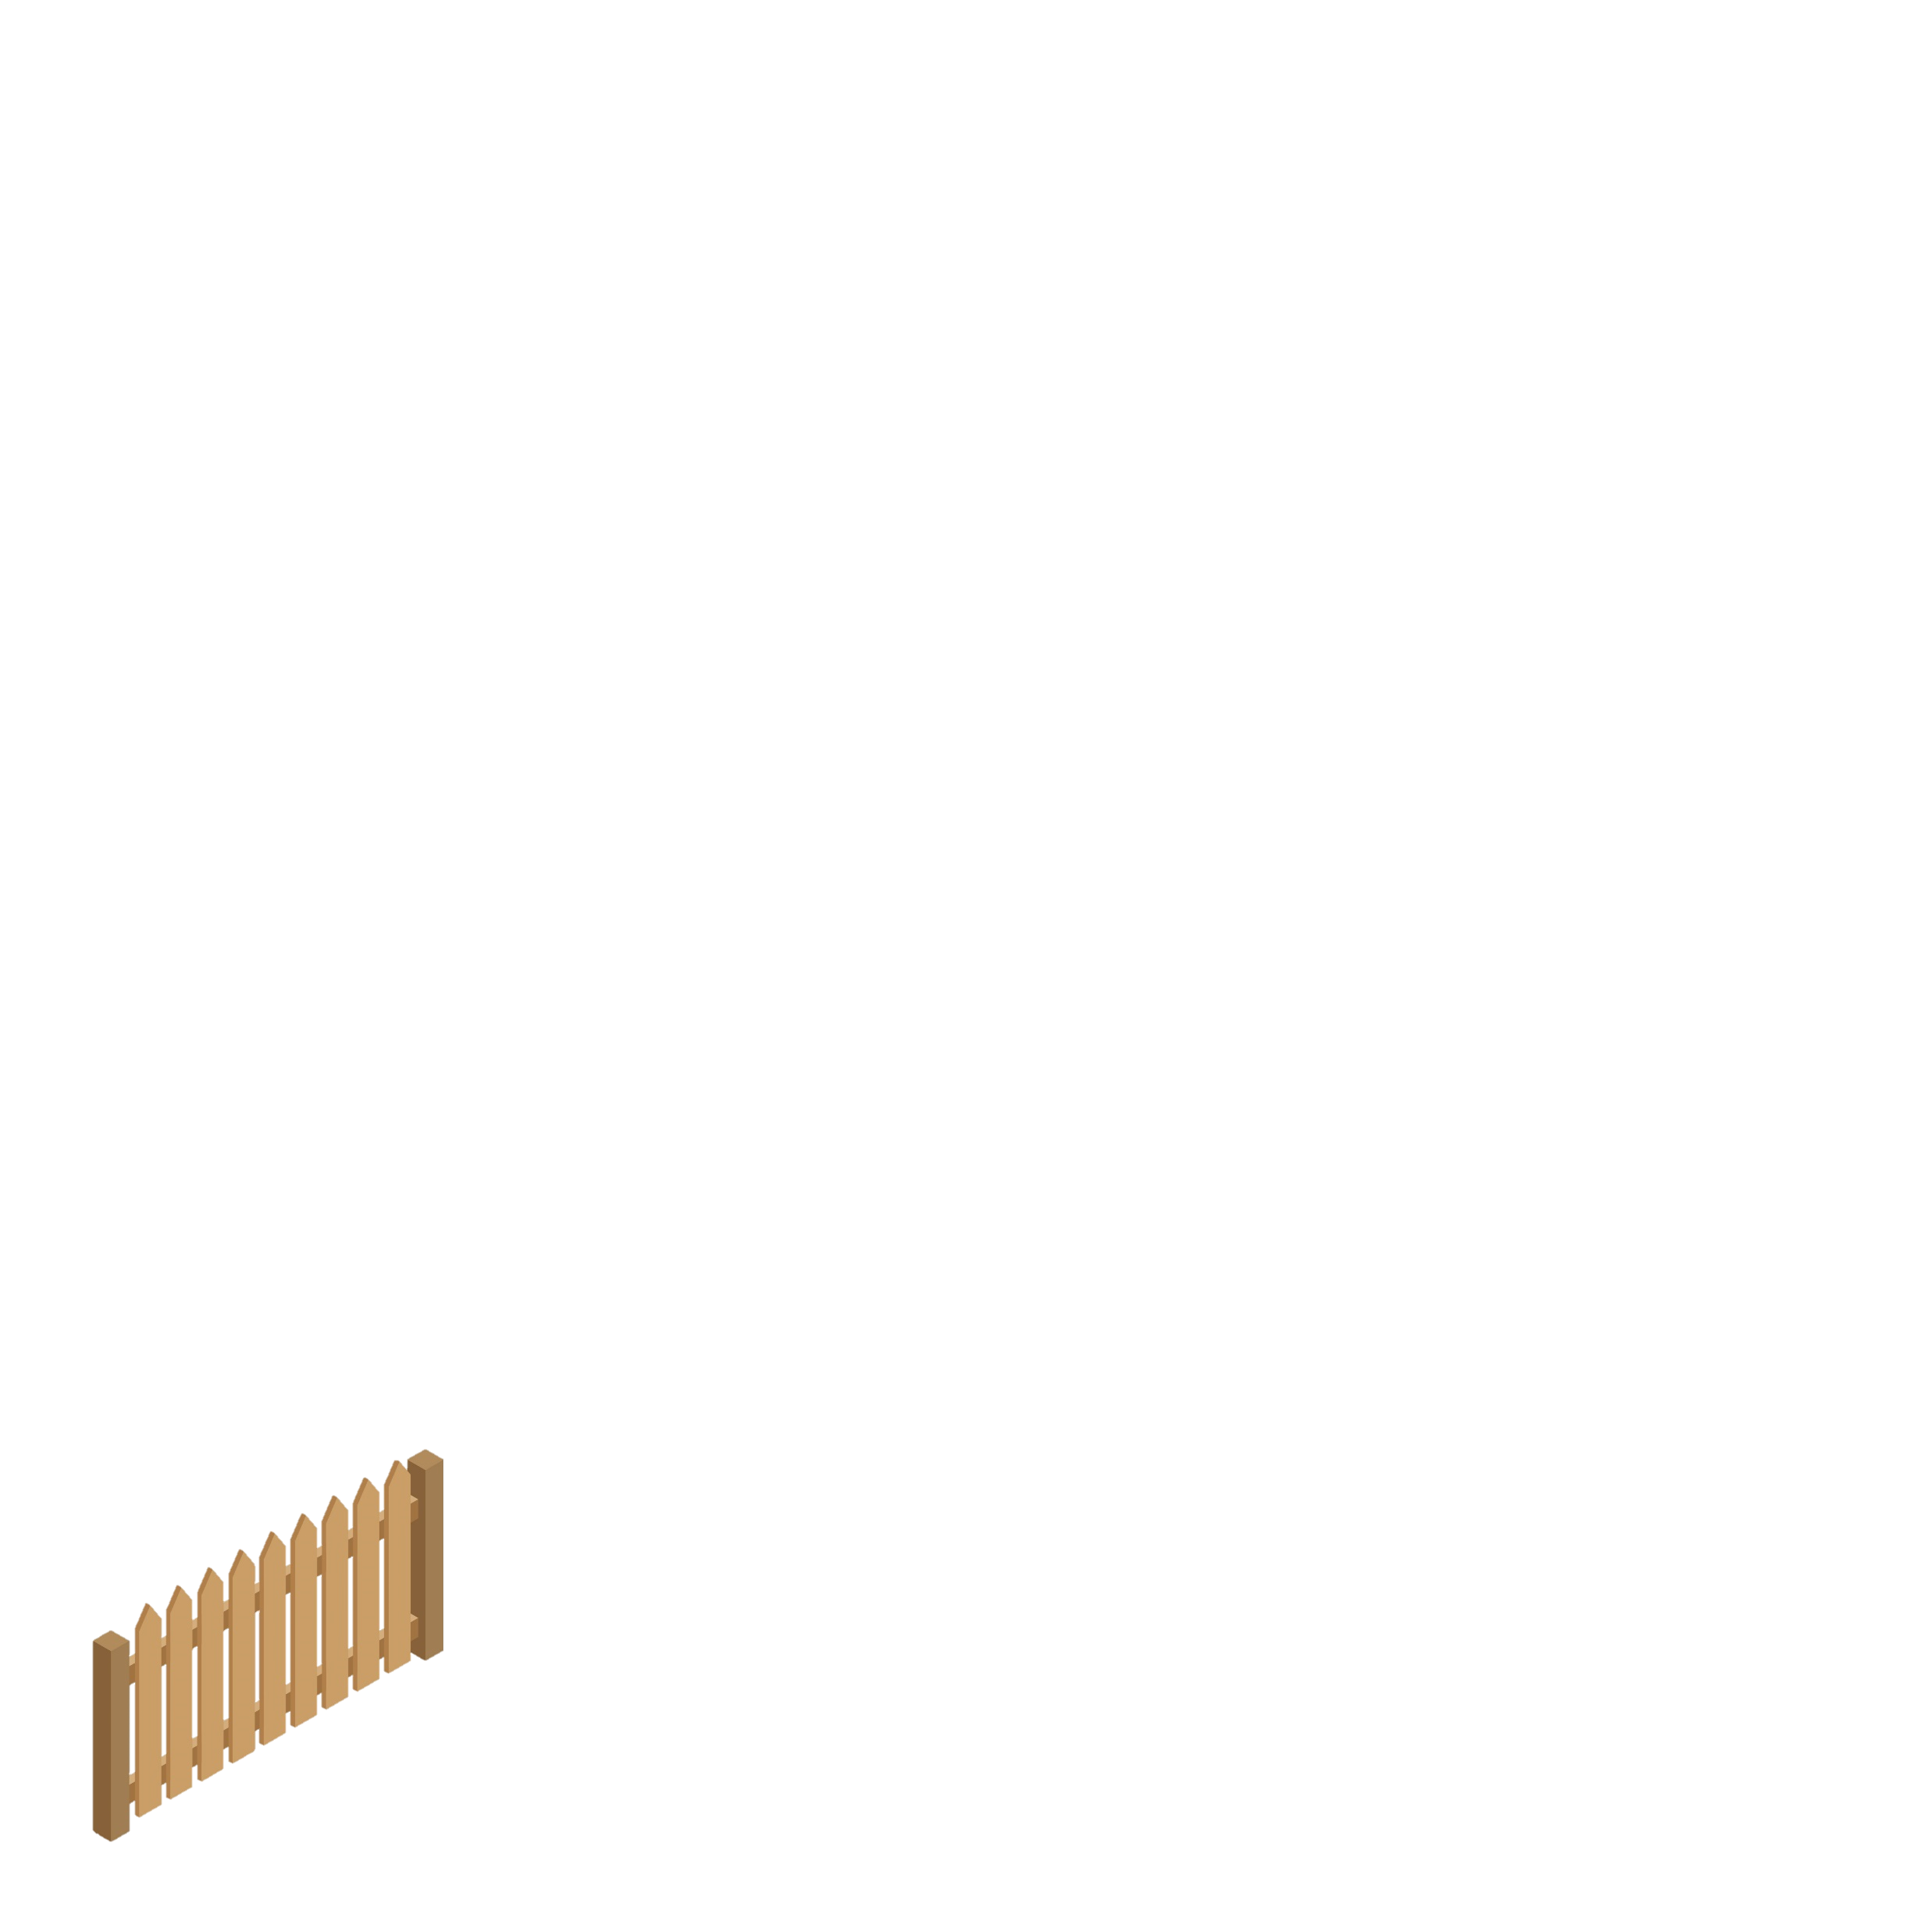


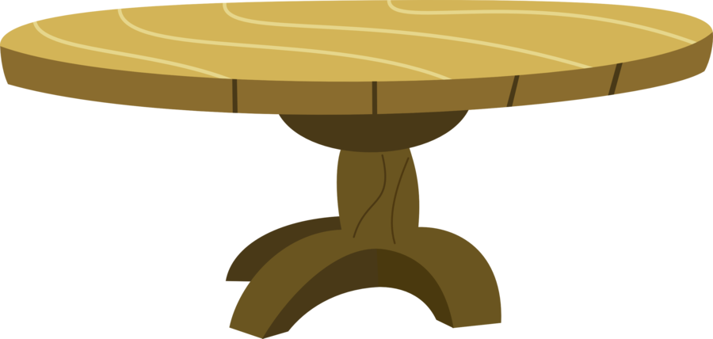
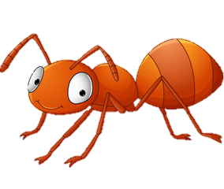
نَعَم. أدرس هنا مُنْذُ ثلاث سنوات. وأنتِ؟
تنزل أمينة من الجبل وتذهب إلى الجامعة. تدخل الجامعة وتكتب رسالة.
بَلَى. وأنتِ أمِينة أُخْت مُنَى.
يذهب أوَيْس إلى الجامعة ويقرأ كتابًا
مَرْحَبً بِكِ!
أهلًا. أَنْتَ أُوَيْس، صَدِيق مُراد. أَلَيْسَ كَذلك؟
أنا طالِبة جديدة.
نَعَم. هل تدرس هُنا.

Slide 4
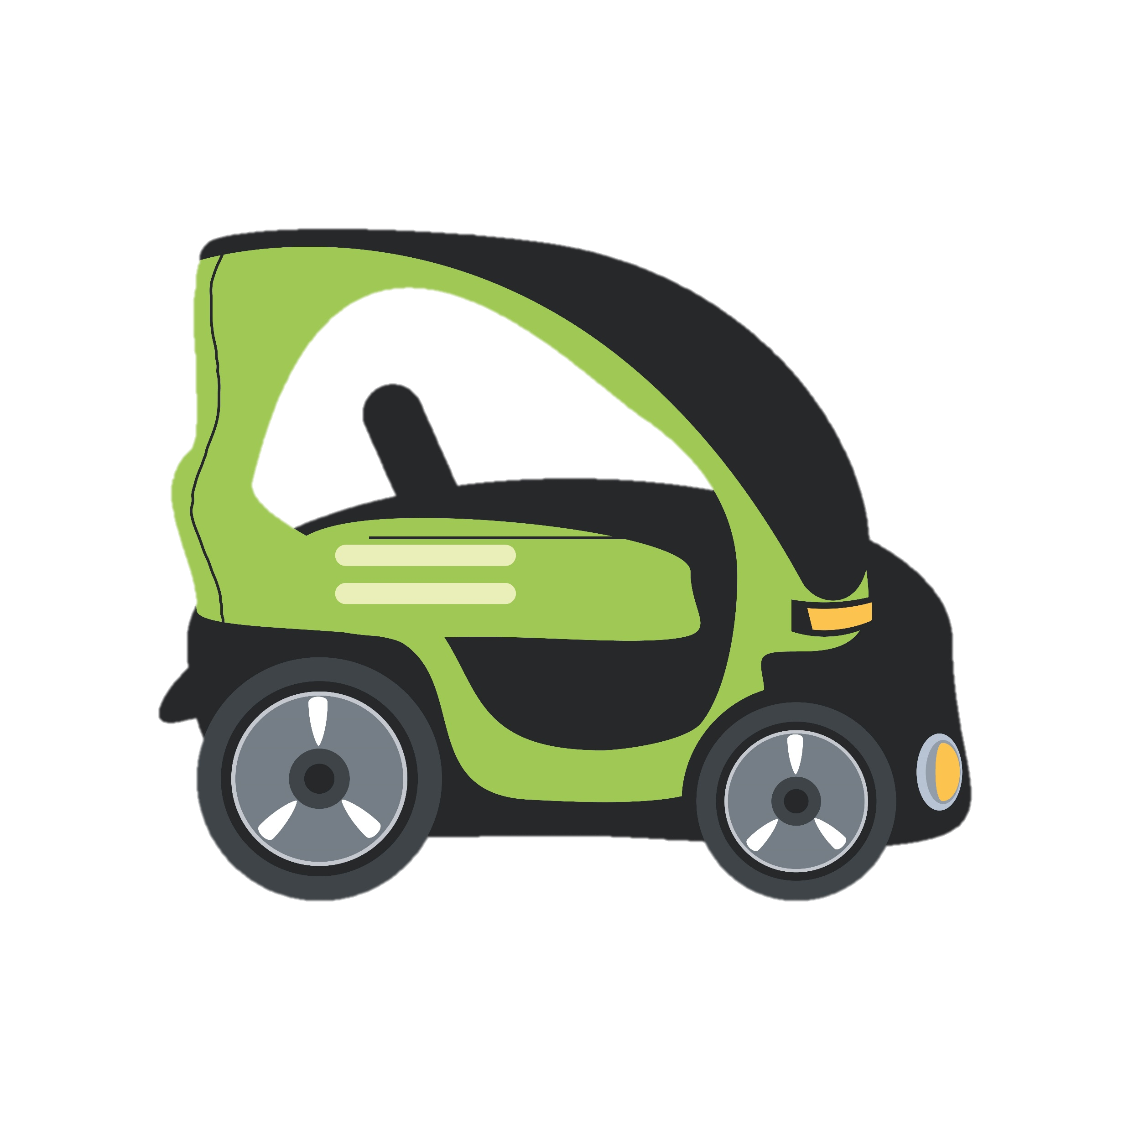
أنا أذهب إلى المسجد كذلك ثمّ أرجع إلى المَتْجَر الكبير لأَشْتَرِي مَأكولات ومَشْرُوبات لِضُيُوفي.
ما شاء الله أنت طالب مجتهد.
نَعَم أعلم ذلك. هي طالبة في علم النفس.
أذهب إلى المسجد لصلاة الظهر ثمّ إلى المكتبة. أحتاج إلى كتب للدراسات.
وأنت، ماذا تفعل ؟
أهلًا يا أُوَيْس. ماذا تفعل هنا
هل تعلَم أنّها تدرس معي في الجامِعة؟
ألا تدرس علم الآثار؟
بلى, أدرس الأديان وعلم الآثار.
نَعَم تَأتِي إن شاء الله.
يذهب مُراد إلى المدينة ويَرَى صديقه أُوَيس
صَحِيح. وأنا الآن أدرس الأديان.
عائِلة مُنَى.
ومَنْ ضُيُوفُكَ؟
وهل تَأْتِي أُخْتُها أمينة ؟

Slide 5

متجر سليمان الكبير
مكتبة الهُدْهُد

Slide 6
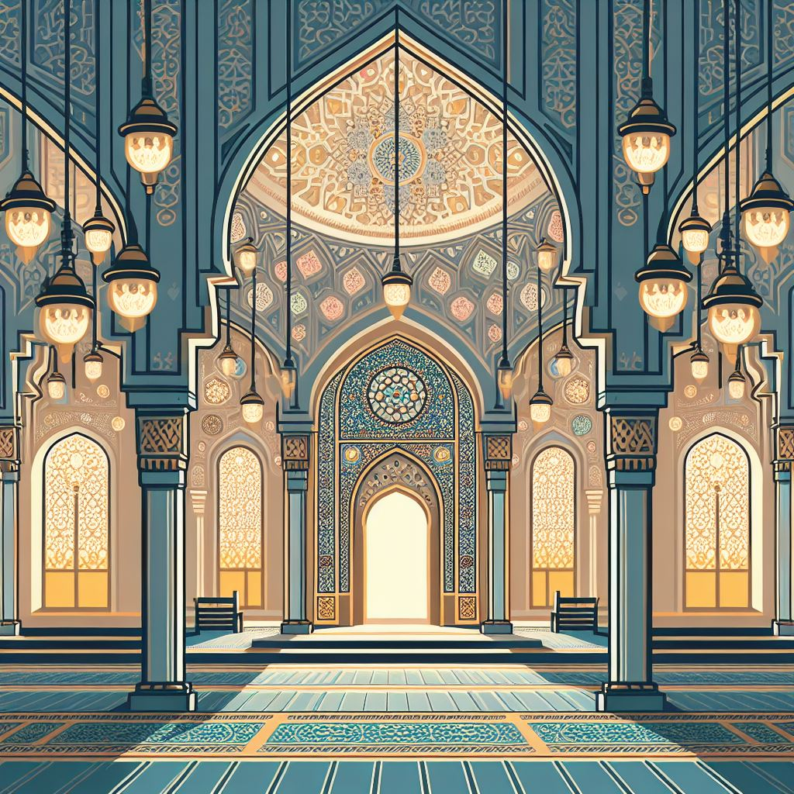

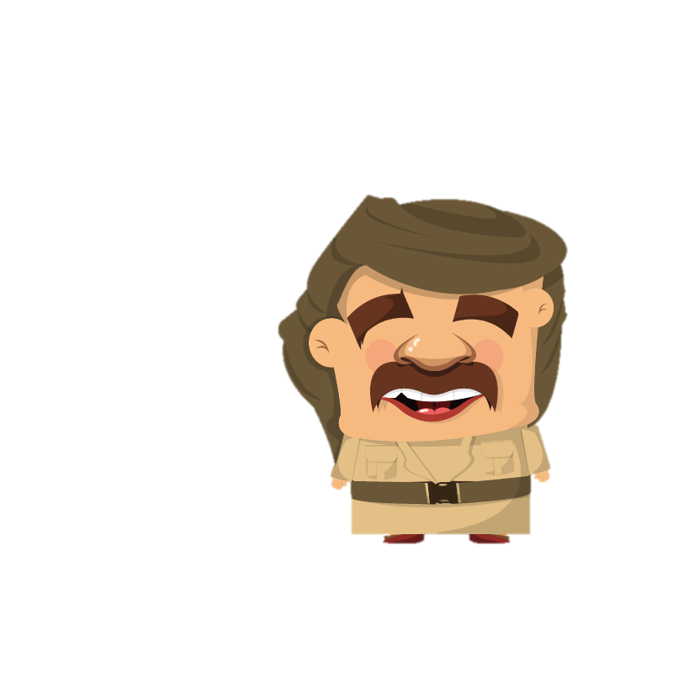
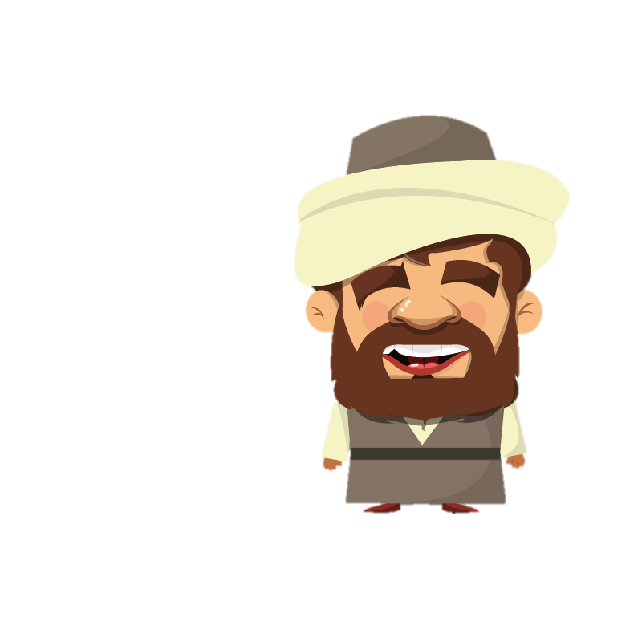
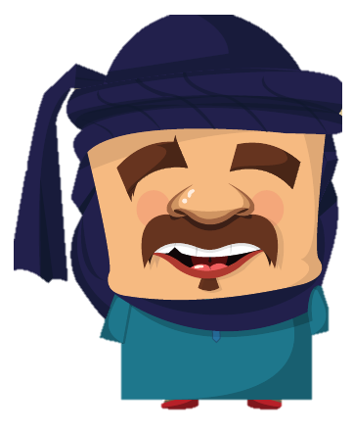
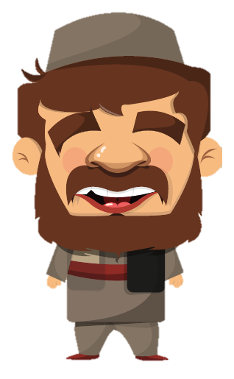
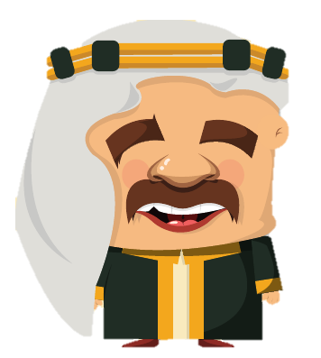
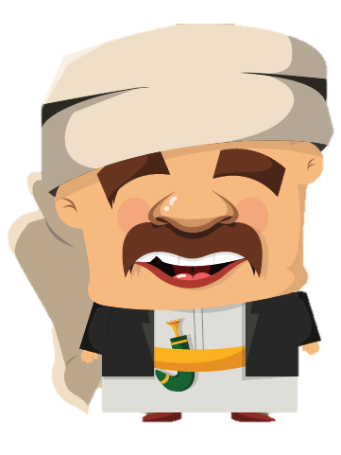
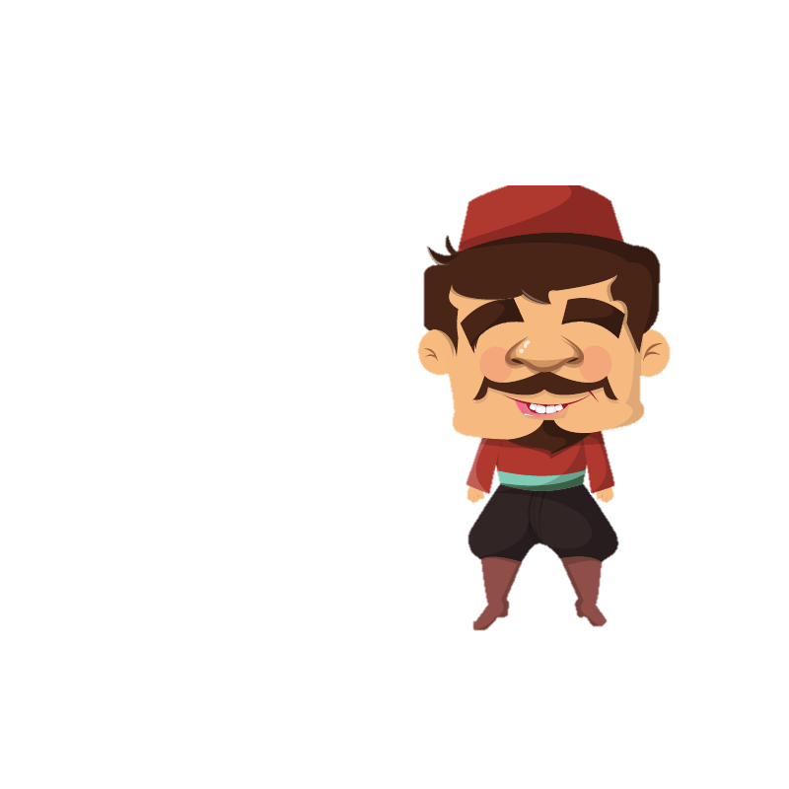
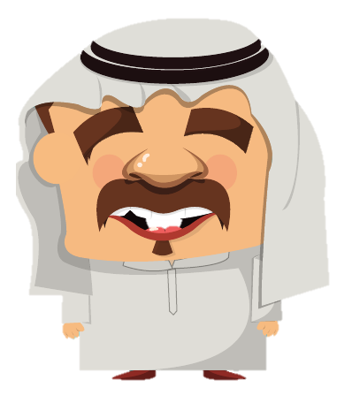
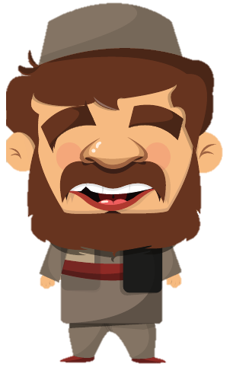
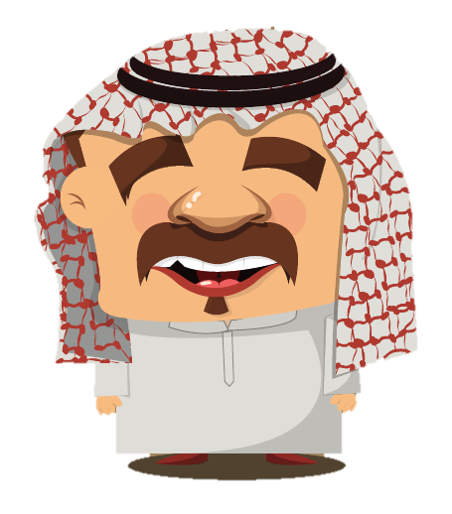
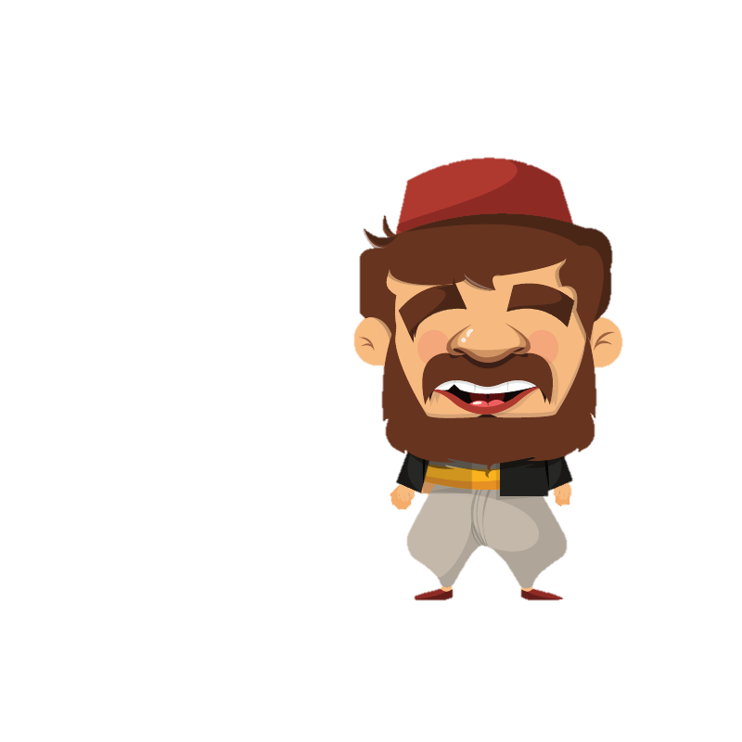
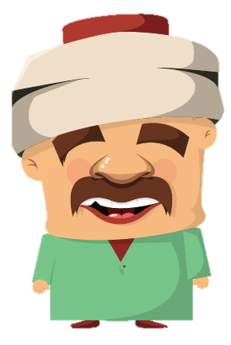
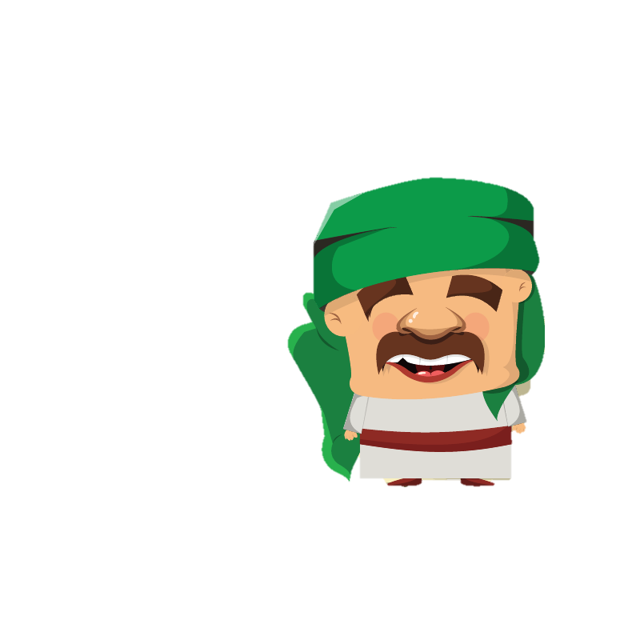
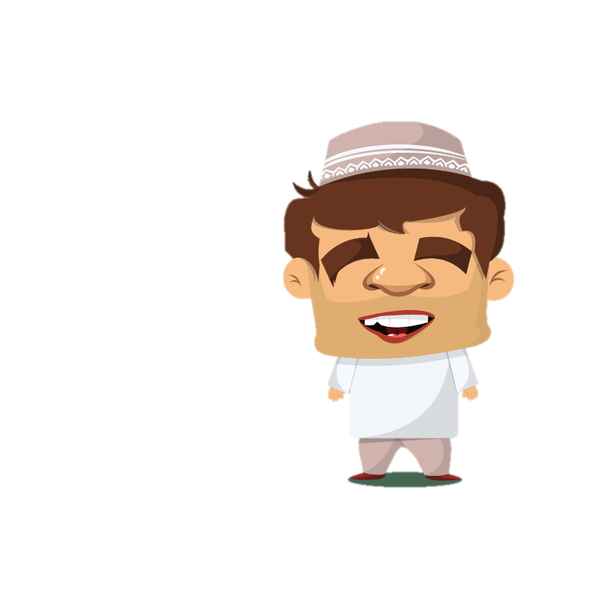
مُراد وأُوَيس يحضُران صلاة الجمعة مع الناس.

Slide 7
لا ليس هذا مطعم السلطان. هذا مطعم الأمير. مطعم السلطان بعيد عَن الحديقة. هو أمام المَحطّة في شارع الرئيس
مَطْعَم السلطان في شارِع الخليفة قريبًا من حديقة المدينة. في غَرْب المدينة.
عَفْوًا يا سيّدِي، أين مَطْعَم السلطان؟
جزاك الله خيرًا
لا شُكْرَ على واجِب. مرحبًا
متجر سليمان الكبير
مكتبة الهُدْهُد

Slide 8
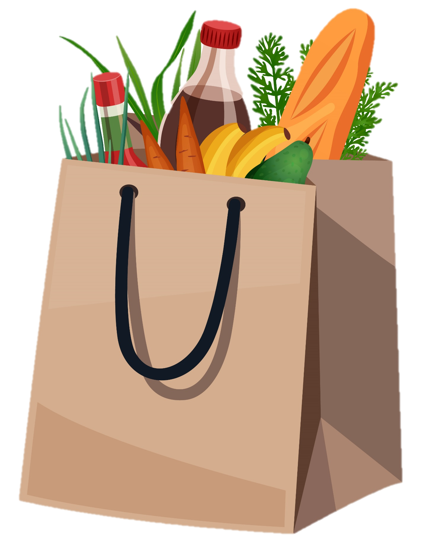

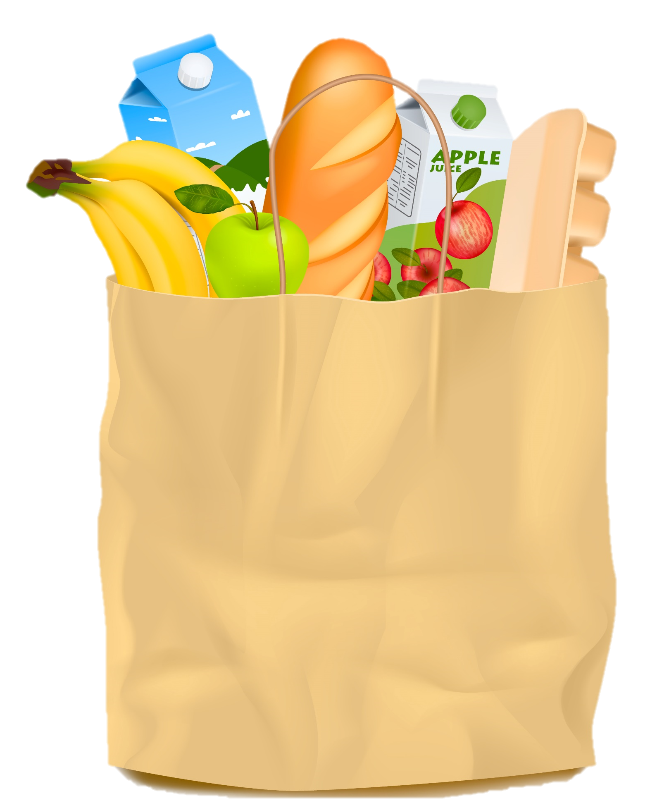

أهلًا يا روحي.
شكرًا يا حبيبي.
أحتاج إلى لَحْم وسَمَك كذلك.
مساء الخير يا نور حياتي.
هل معك الخُضَر والفواكه والخبز والمشروبات؟
طَيّب، سأذهب عند اللَحّام والسَمّاك
نَعَم، كُلّ شيء مَوْجُود. أرجع إلى البيت الآن.
متجر سليمان الكبير
حَبِيبتِي

Slide 9
Vocabulaire
شَمَال | Nord | جَنُوب | Sud
غَرْب | Ouest | شَرْق | Est
 |  | وَسَط | Milieu

Slide 10


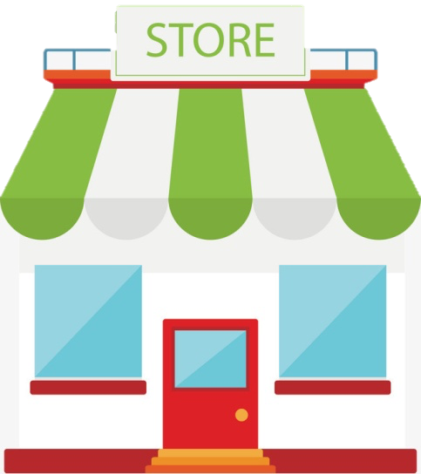
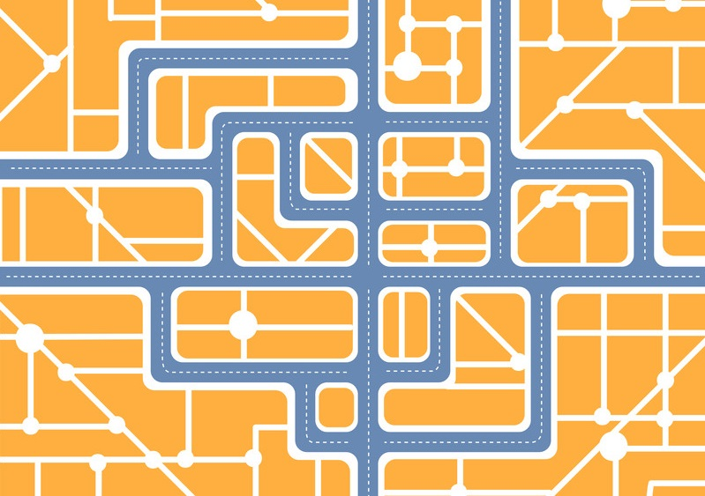

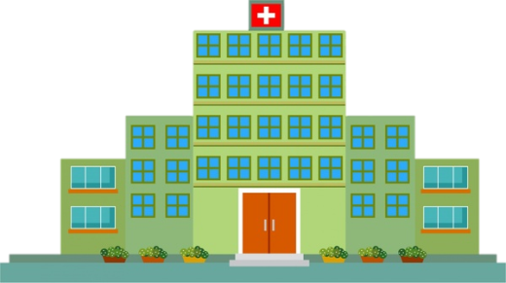

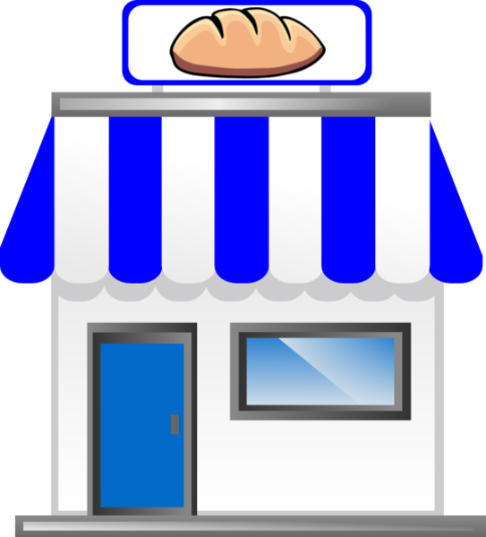
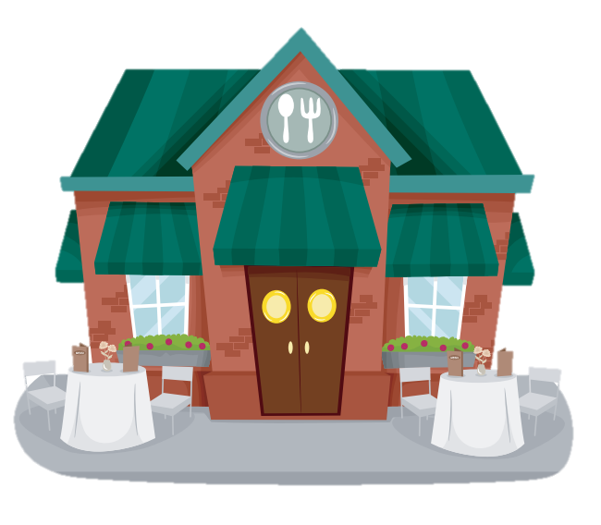
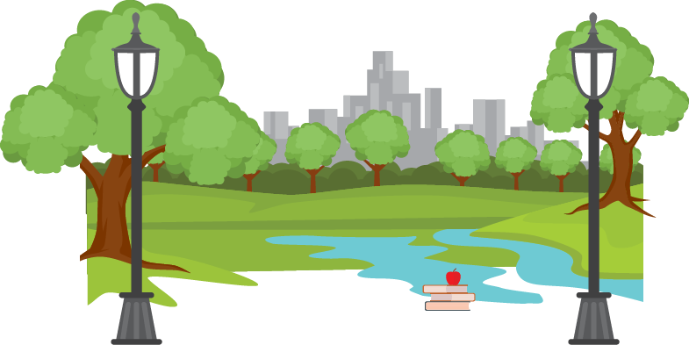
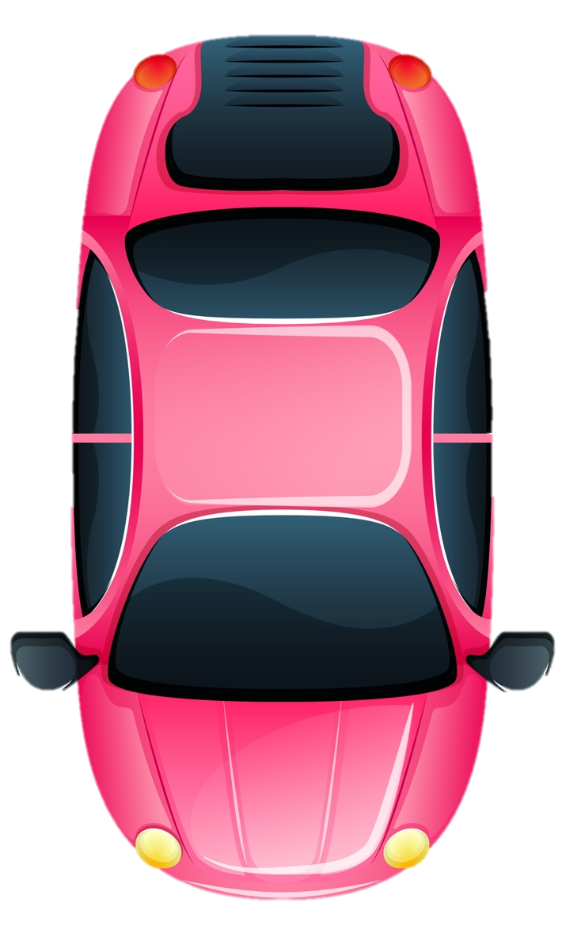
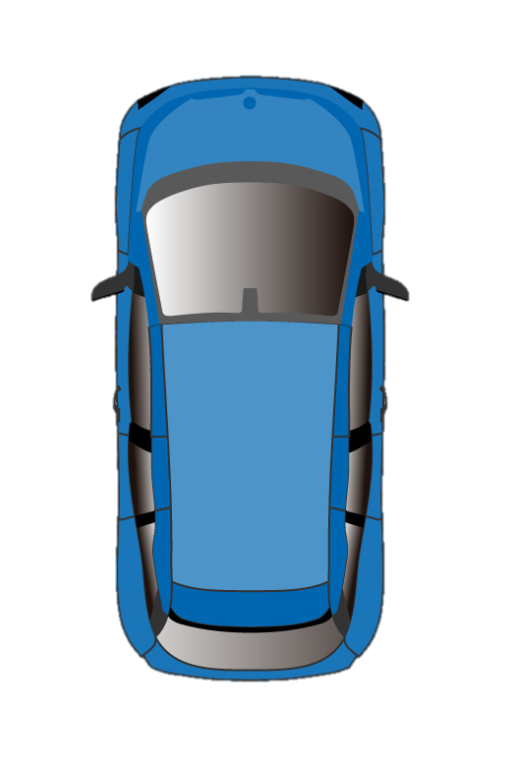
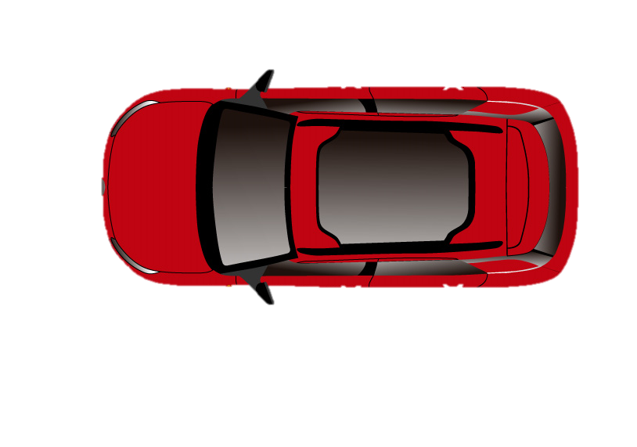
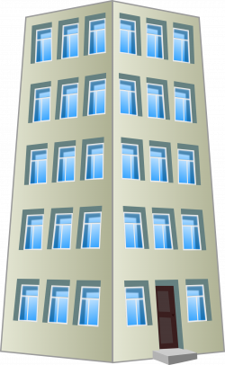


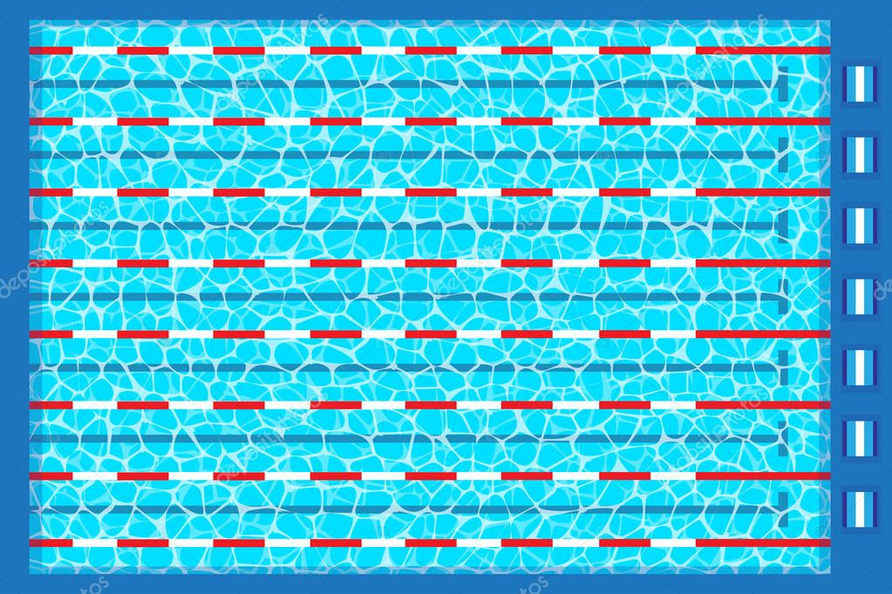
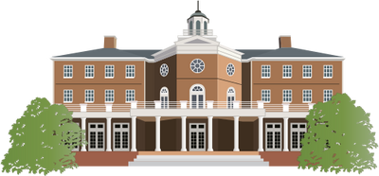

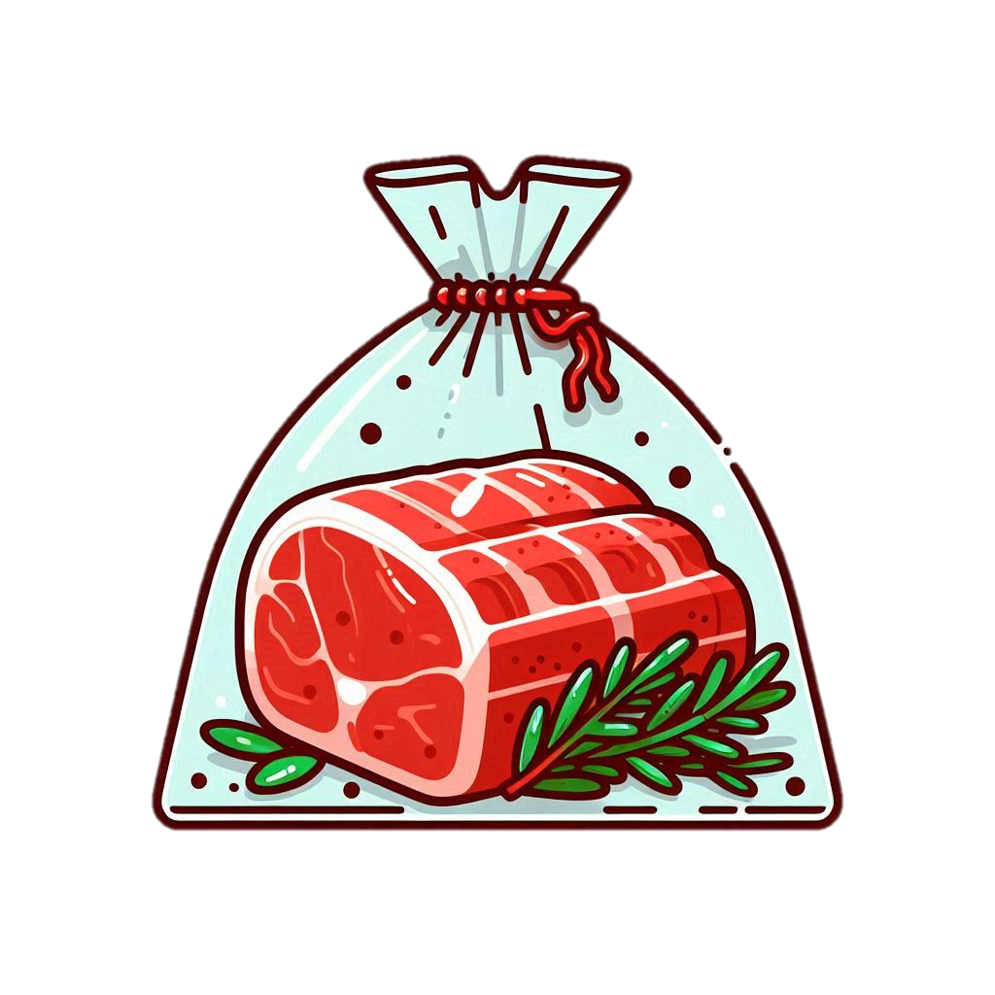

أيّها الطالِب، أين اللَحّام مِن فَضْلِكَ.
شارِع إسْماعيل
شارِع سليمان
شارِع صالِح
شارِع عِيسى
ساحة آدَم
شارِع موسى
شارِع نوح
شارِع محمّد
شارِع إسْحاق
شارِع إبراهيم
شارِع يونس
شارِع يعقوب
شارِع إدريس
شارِع يوسف

Slide 11
2ème partie
Le compte est bon
Fil pédagogique:
1- Comptez les animaux ou les objets.
2- retrouvez les animaux dans les images suivantes et comptez-les.

Slide 12
طَيْر ج طُيُور | Oiseau
شَجَرة ج أَشْجار | Arbres
صَخْرة ج صُخُور | Rocher
ذُبابة ج ات | Mouche
نَمْلة ج ات | Fourmi
طالِب (ة) ج طُلّاب/طالِبات | Etudiant (e)
مُدَرِّس (ة) ج ون/ات | Professeur (seuse)
مَكْتَب ج مَكاتِب | Bureau
ساعة ج ات | Heure, montre, horloge
صُورة ج صُوَر | Image, photo
خِزانة ج خَزائِن | Armoire, commode
زَرْبِيّة ج زَرابِيّ | Tapis

Slide 13
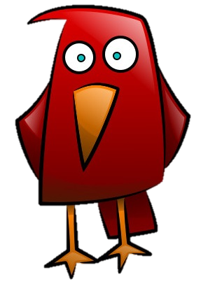
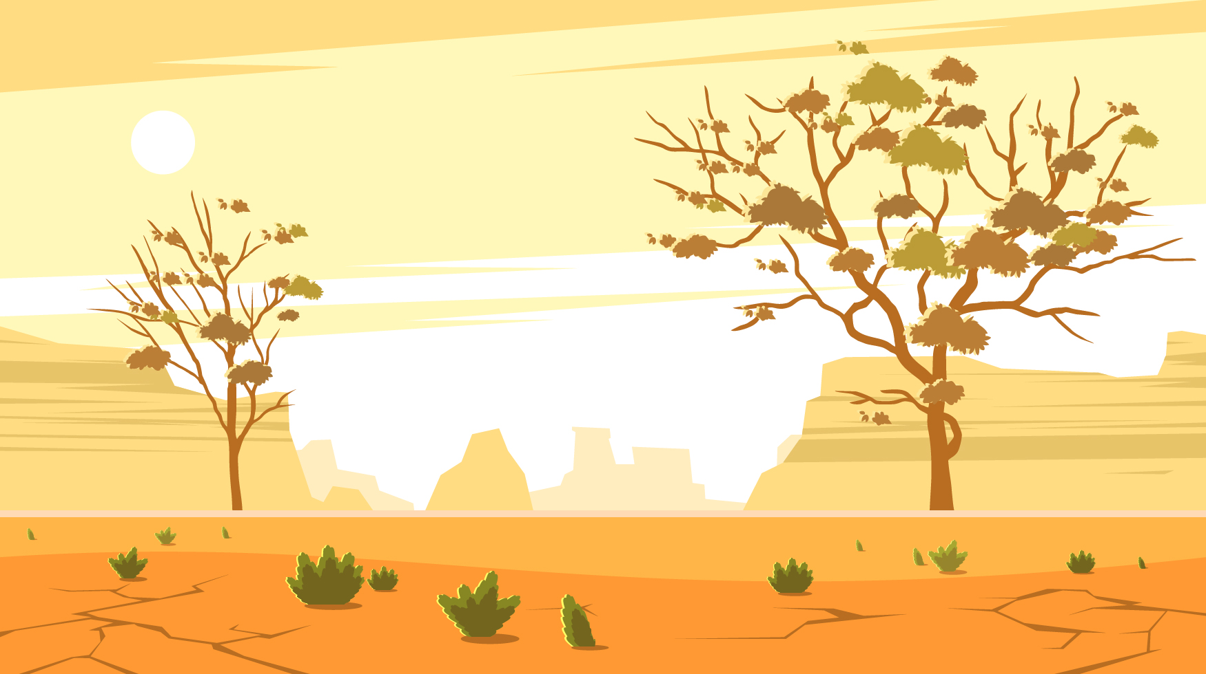
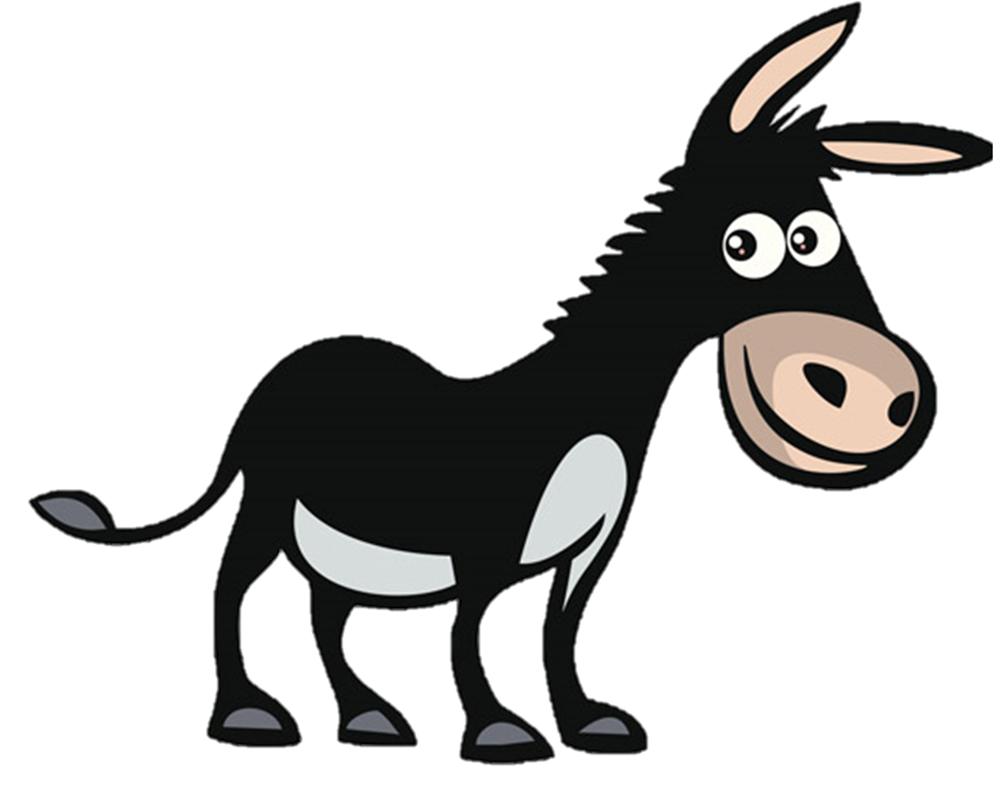
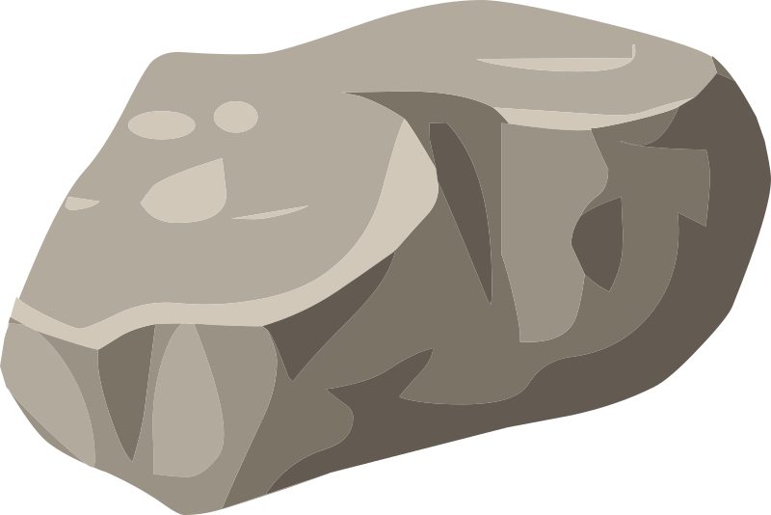
Tayr
طَيْر
Rocher
صَخْرة

Slide 14
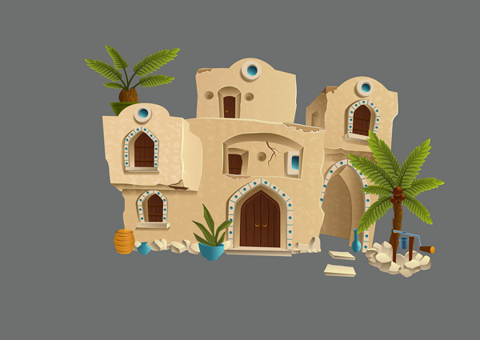
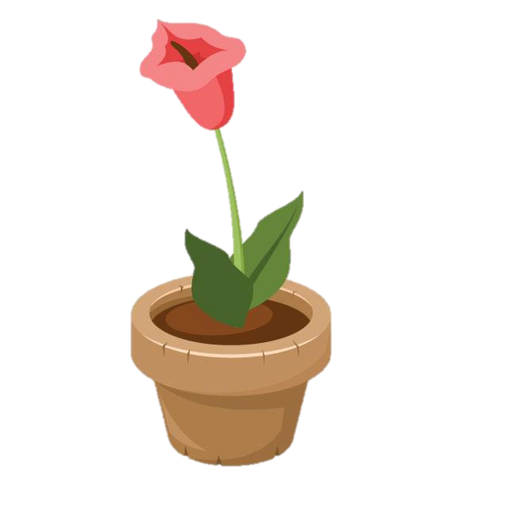


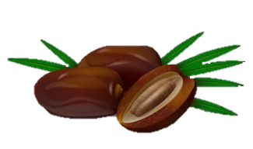

Slide 15





Slide 16











Slide 17















